Slide 1
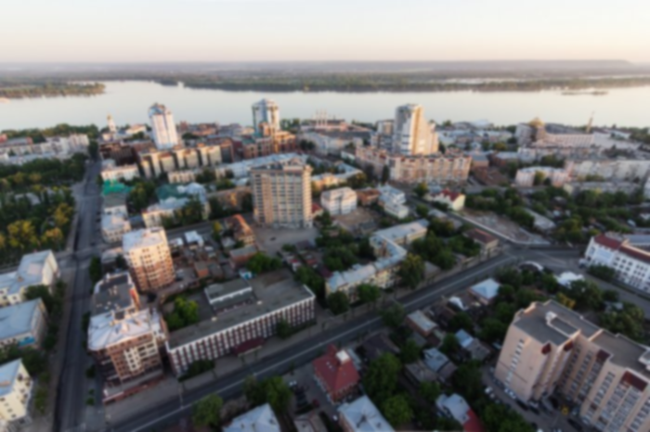
О заболеваемости туберкулезом
населения диспансерного отделения №1
за 9 месяцев 2019 года и мерах профилактики
Кошелева А.В., заведующий диспансерным отделением №1
ГБУЗ «Самарский областной клинический противотуберкулезный диспансер им. Н.В. Постникова»

Slide 2
Значение работы по раннему выявлению туберкулеза в ЛПУ
ЭПИДЕМИЧЕСКАЯ БЕЗОПАСНОСТЬ
ЗДОРОВОЙ ЧАСТИ НАСЕЛЕНИЯ
Выявление
туберкулеза
● без распада легочной ткани
● без бактериовыделения
Выявление
туберкулеза
● при профилактическом
обследовании

Slide 3
Индикаторы качества работы по раннему выявлению туберкулеза
1. Охват профилактическими осмотрами населения всеми методами (%);
2. Доля больных туберкулезом, выявленных при профилактических осмотрах среди впервые выявленных больных (%);
3. Доля деструктивных форм среди впервые выявленных больных туберкулезом органов дыхания (%);
4. Доля фиброзно-кавернозного туберкулеза среди впервые выявленных больных (%);
5. Одногодичная летальность при наблюдении у фтизиатра (%).

Slide 4
Охват флюорографическими осмотрами на туберкулез (за 9 месяцев 2019 года)

Slide 5
ОСМОТРЫ НАСЕЛЕНИЯ НА ТУБЕРКУЛЕЗ:
Массовые для Самарской области – не реже 1 раза в год (СП)
В групповом порядке по эпидемическим показаниям – 1 РАЗ В ГОД (•медицинские, •социальные группы риска, •работники учреждений для детей и подростков)
В групповом порядке по эпидемическим показаниям – 2 РАЗА В ГОД (•военнослужащие, •родильные дома, •контактные, •излеченные от туберкулеза, •ВИЧ-инфицированные, •контингенты нарколога и психиатра, •освободившиеся из МЛС, •осужденные, подследственные) В СП добавлены лица БОМЖ
В индивидуальном порядке (внеочередном) (•обратившиеся, •из окружения беременных, •призывники, •установление диагноза ВИЧ впервые)
Постановление Правительства РФ от 25.12.2001 № 892

Slide 6
ФЕДЕРАЛЬНАЯ СЛУЖБА ПО НАДЗОРУ В СФЕРЕ ЗАЩИТЫ ПРАВ ПОТРЕБИТЕЛЕЙ
И БЛАГОПОЛУЧИЯ ЧЕЛОВЕКА
ПОСТАНОВЛЕНИЕ ГЛАВНОГО ГОСУДАРСТВЕННОГО САНИТАРНОГО ВРАЧА
РОССИЙСКОЙ ФЕДЕРАЦИИ от 22 октября 2013 г. N 60 ОБ УТВЕРЖДЕНИИ САНИТАРНО-ЭПИДЕМИОЛОГИЧЕСКИХ ПРАВИЛ
СП 3.1.2.3114-13 «ПРОФИЛАКТИКА ТУБЕРКУЛЕЗА»
Профилактические медицинские осмотры - в субъектах Российской Федерации, муниципальных образованиях с показателем заболеваемости населения туберкулезом 60 и более случаев на 100 тысяч населения в год - не реже 1 раза в год
Руководители предприятий, организаций по запросу обслуживающей медицинской организации представляют информацию, необходимую для организации и проведения профилактических обследований сотрудников в целях раннего выявления туберкулеза.
Медицинской организацией, осуществляющей профилактические обследования в целях раннего выявления туберкулеза, составляется годовой план проведения профилактических обследований в целях раннего выявления туберкулеза, который согласовывается с территориальными органами федерального органа исполнительной власти, уполномоченного осуществлять федеральный государственный санитарно-эпидемиологический надзор.

Slide 7
Организация выявления туберкулеза
1. ФЗ РФ от 18.06.01 № 77-ФЗ «О предупреждении распространения туберкулеза в РФ»;
2. ФЗ РФ от 21.11.11 № 323-ФЗ «Об основах охраны здоровья граждан в Российской Федерации»;
3. ФЗ РФ от 03.08.2018 № 314-ФЗ «О внесении изменений в Федеральный закон «О предупреждении распространения туберкулеза в Российской Федерации»;
4. Указ Президента РФ от 07.05.2018 № 204 «О национальных целях и стратегических задачах развития Российской Федерации на период до 2024 года»;
5. Указ Президента РФ от 06.06.2019 № 254 «О стратегии развития здравоохранения в Российской Федерации на период до 2025 года»;
6. Постановление Правительства РФ от 25.12.01 № 892 «О реализации Федерального закона «О предупреждении распространения туберкулеза в Российской Федерации»;
7. Постановление Главного Государственного санитарного врача РФ от 22.10.2013 № 60 «Об утверждении санитарно-эпидемиологических правил СП 3.1.2.3114-13 «Профилактика туберкулеза»;
8. Приказ МЗ РФ от 15.11.12 № 932н «Об утверждении порядка оказания медицинской помощи больным туберкулезом»;
9. Приказ МЗ РФ от 29.12.2014 № 951 «Об утверждении методических рекомендаций по совершенствованию диагностики и лечения туберкулеза органов дыхания»;
10. Приказ МЗ РФ от 21.03.2017 № 124н «Об утверждении порядков и сроков проведения профилактических медицинских осмотров граждан в целях выявления туберкулеза»;
11. Приказ МЗ РФ от 05.04.2019 № 199 «Об утверждении ведомственной целевой программы «Предупреждение и борьба с социально значимыми инфекционными заболеваниями»;
12. СПЭК Правительства Самарской области № 7 от 20.10.2016г.;
13. Приказ МЗ СО от 27.12.2012 № 777 «Об организации оказания медицинской помощи больным туберкулезом в Самарской области»;
14. Приказ МЗ Самарской области от 06.04.2017 № 343 «О совершенствовании профилактики и раннего выявления туберкулеза у детей в Самарской области»;
15. Федеральные клинические рекомендации, в том числе: «Выявление и диагностика туберкулеза у детей, поступающих и обучающихся в образовательных организациях», М., 2017

Slide 8
Приказ МЗ РФ от 13.03.2019 № 124н «Об утверждении порядка проведения профилактического медицинского осмотра и диспансеризации определенных групп взрослого населения»
Настоящий порядок регулирует вопросы, связанные с проведением в медицинских организациях профилактического медицинского осмотра и диспансеризации следующих групп взрослого населения:
работающие граждане;
неработающие граждане;
обучающиеся в образовательный организациях по очной форме.
Настоящий порядок не применяется в случаях, когда законодательными и иными нормативными правовыми актами Российской Федерации установлен иной порядок проведения профилактического медицинского осмотра или диспансеризации отдельных категорий граждан.
Таким образом, кратность проведения флюорографии по данному приказу – 1 раз в 2 года
– не может быть применена при организации профилактического медицинского осмотра взрослого населения Самарской области в целях выявления туберкулеза.
В Самарской области профосмотр населения от 15 лет и старше методом флюорографии должен проводиться ежегодно (при показателе заболеваемости туберкулезом населения в субъекте
40,0 на 100 тыс. населения и выше).

Slide 9
Структура занятости среди впервые выявленных больных туберкулезом в Ленинском районе (%, 2019 г.)

Slide 10
Основные проблемы, влияющие на качество работы
по своевременному выявлению туберкулеза
в Самарской области
Низкая заинтересованность руководителей «малыми» и «средними» предприятиями в организации профилактических осмотров среди своих сотрудников;
Трудности в поиске пациентов, у которых выявлены признаки патологии при флюорографическом исследовании, в случае смены места жительства;
Отказы части неработающих граждан от профилактических осмотров.

Slide 11
Задачи для достижения Государственной Программы «Развитие здравоохранения в Самарской области» на 2020 г.
Обеспечение максимально полного охвата профилактическими осмотрами групп риска – не менее 95%.
2. Увеличение охвата профилактическими осмотрами всего населения – не менее 85%.
3. Более активная работа по привлечению к профилактическим осмотрам неработающих граждан.
3. Межведомственное взаимодействие, прежде всего с Администрацией района и руководителями организаций и предприятий всех форм собственности при организации работы по профилактике и раннему выявлению туберкулеза.
4. Расширение круга контактных лиц для предотвращения новых случаев заболевания.

